Slide 1
MÔ TẢ ĐỀ TÀI
Viết chương trình tạo 3 tuyến và 1 tuyến chính, trong đó:
Tuyến 1 cho phép người dùng nhập vào 2 số thực là 2 cạnh của hình chữ nhật.
Tuyến 2 tính diện tích hình chữ nhật ở tuyến 1.
Tuyến 3 tính chu vi hình chữ nhât ở tuyến 1.
Tuyến chính chờ các tuyến hoàn thành rồi in kết quả diện tích và chu vi của hình chữ nhật lên màn hình.

Slide 2
PHÂN TÍCH CÁCH GIẢI QUYẾT ĐỀ TÀI
Để giải quyết bài toán, ta tạo ra 3 luồng với các chức năng tương ứng như sau:
Luồng Nhap: Yêu cầu người dùng nhập các biến chiều dài, rộng.
Luồng DienTich: Kiểm tra việc nhập dữ liệu của luồng Nhap để thực hiện yêu cầu.
Luòng ChuVi: Kiểm tra việc nhập dữ liệu của luồng Nhap dể thực hiện yêu cầu.

Slide 3
PHÂN TÍCH CÁCH GIẢI QUYẾT ĐỀ TÀI
Công việc của luồng Nhap như sau:
Lập lại các công việc như sau:
- Kiểm tra check = false hay không.
Nếu false thì bắt đầu lấy dữ liệu nhập vào cho đến khi check = true.
- Dùng phương thức notifyAll() để thông báo đã hoàn thành cho tất cả các luồng.

Slide 4
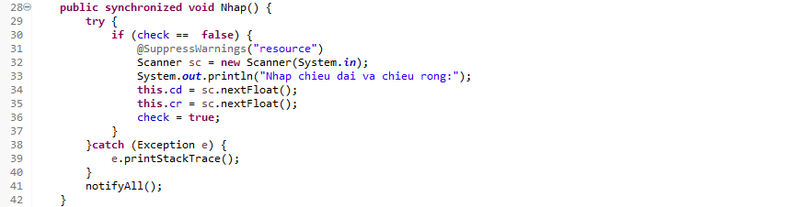
PHÂN TÍCH CÁCH GIẢI QUYẾT ĐỀ TÀI
Công việc của luồng Nhap như sau:

Slide 5
PHÂN TÍCH CÁCH GIẢI QUYẾT ĐỀ TÀI
Công việc của luồng DienTich như sau:
Lập lại các công việc như sau:
Kiểm tra check=true hay không.
Nếu true thì lấy các biến từ luồng Nhap để thực hiện yêu cầu bài toán.
Nếu false thì đợi tín hiệu từ luồng Nhap bằng phương thức wait().

Slide 6
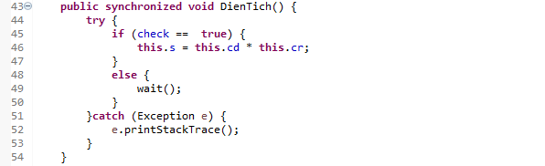
PHÂN TÍCH CÁCH GIẢI QUYẾT ĐỀ TÀI
Công việc của luồng DienTich như sau:

Slide 7
PHÂN TÍCH CÁCH GIẢI QUYẾT ĐỀ TÀI
Công việc của luồng ChuVi như sau:
Lập lại các công việc như sau:
Kiểm tra check=true hay không.
Nếu true thì lấy các biến từ luồng Nhap để thực hiện yêu cầu bài toán.
Nếu false thì đợi tín hiệu từ luồng Nhap bằng phương thức wait().

Slide 8
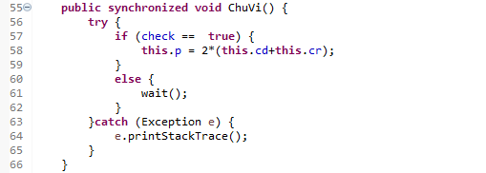
PHÂN TÍCH CÁCH GIẢI QUYẾT ĐỀ TÀI
Công việc của luồng ChuVi như sau:

Slide 9
PHÂN TÍCH CÁCH GIẢI QUYẾT ĐỀ TÀI
Công việc của luồng chính như sau:
Khởi tạo biến: check=false,cd=0,cr=0,s=0,p=0;
Tạo 3 luồng thực thi các hàm Nhap,ChuVi,DienTich
Sử dụng phương thức start() để cấp phát tài nguyên và thực thi các luồng đã tạo.
Khi chạy xong 3 hàm trên thì in ra kết quả chu vi và diện tích của hình chữ nhật.

Slide 10
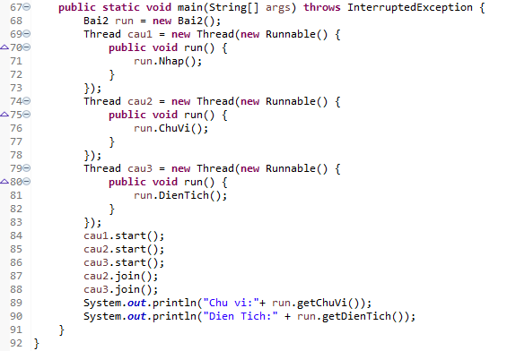
PHÂN TÍCH CÁCH GIẢI QUYẾT ĐỀ TÀI
Công việc của luồng chính như sau:

Slide 11
CÁCH THỰC HIỆN CÁC CHỨC NĂNG TRONG ĐỀ TÀI
Chạy chương trình
Để chương trình chạy một thời gian chứng minh các luồng đang làm việc đồng thời
Nhập dữ liệu và kiểm tra kết quả

Slide 12
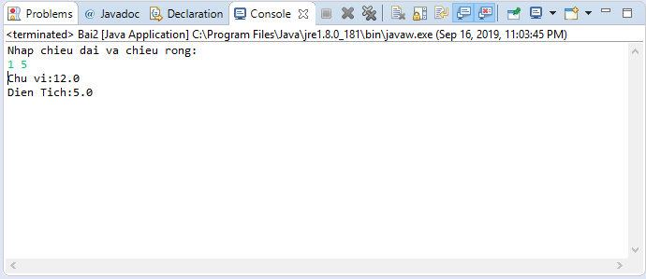
KẾT QUẢ THỰC HIỆN

